Slide 1
星系的角动量分布 The Angular Momenta Of Galaxies
答辩人：郑致远
学 号：201601101049
校外指导教师：施 勇
校内指导教师：李秀平

Slide 2
目
录
绪 论
研究方法
参考文献

Slide 3
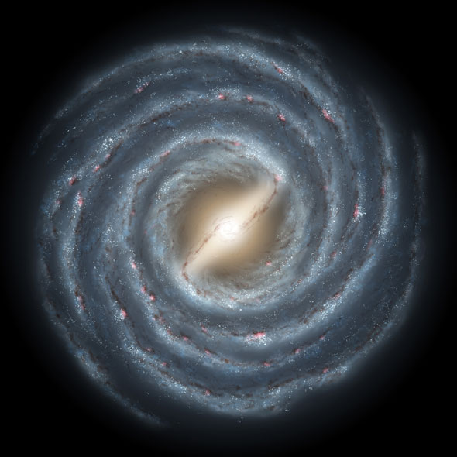
绪论
选题背景
选题目的
创新之处
The Milky Way

Slide 4
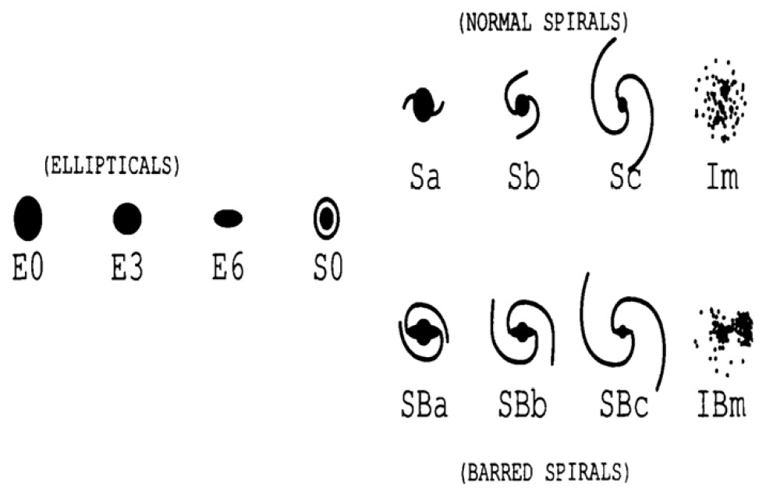
星系的Hubble分类图像
早期星系
Ellipticals（椭圆星系）
E0-E7，数字代表扁度，数字越大星系越扁
S0 透镜星系（凹透镜）
晚期星系
Normal spirals（漩涡星系）
Sa-Sc ，核心从大到小，旋臂从紧密到宽松
Barred spirals（棒旋星系）
Sba-SBc，核心从大到小，旋臂从紧密到宽松
Im、IBm 不规则星系

Slide 5
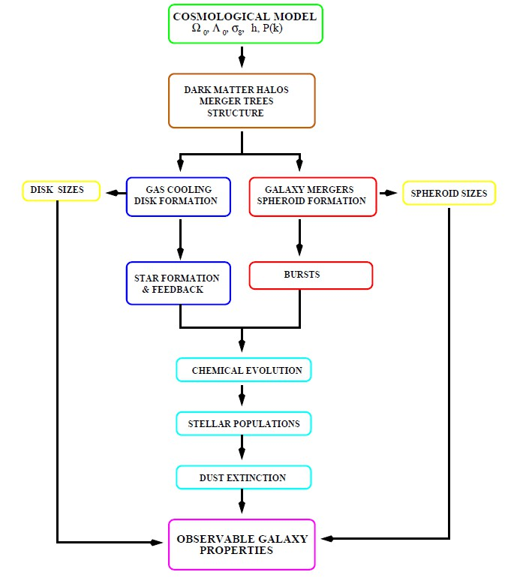
盘状星系形成过程
潮汐转矩引起暗物质和重子物质的加速旋转
暗物质与重子物质密度较高的区域开始坍缩
系统Virial化后暗物质停止坍缩产生暗物质晕
重子物质与暗晕分离在角动量守恒的约束下形成快速旋转的盘
椭圆（球形）星系形成过程
星系合并过程
现有理论存在的问题
角动量分布不匹配，与观测数据不符
角动量灾难：形成的盘更小更致密

Slide 6

选题目的
创新之处
学会测量不同质量星系的恒星和气体角动量的方法
分析角动量与星系的其他物理特性之间的关系
理解角动量在星系形成于演化中起到的重要作用
了解现代星系形成与演化的理论模型并认识到它存在的问题

Slide 7
选题目的
创新之处
通过空间分解的动力学观测来测量星系重子物质的角动量
通过大样本来研究该角动量的统计学特征

Slide 8
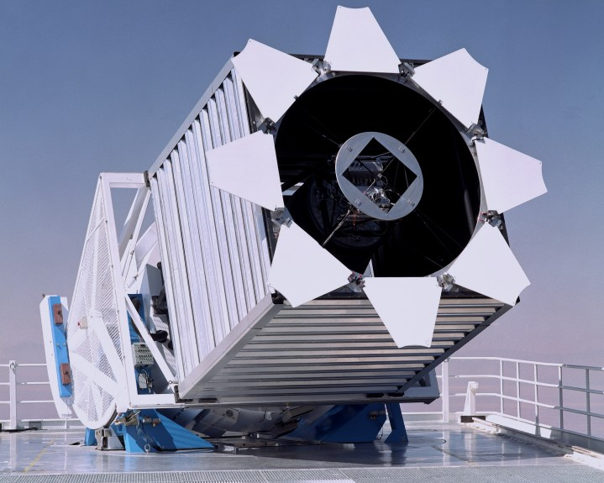
数据库
SDSS（斯隆数字巡天）的第四阶段的第四次数据发布（DR16）
星系样本
各种星系共计10,000个
图像以及数据已经经过预处理（Law et al. 2016.）
Sloan Foundation 2.5m Telescope

Slide 9
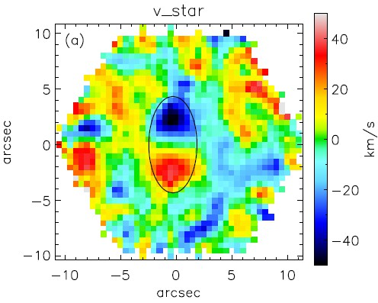
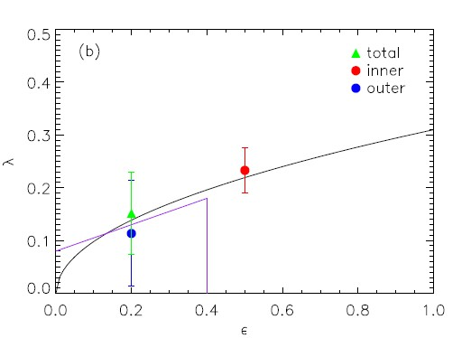
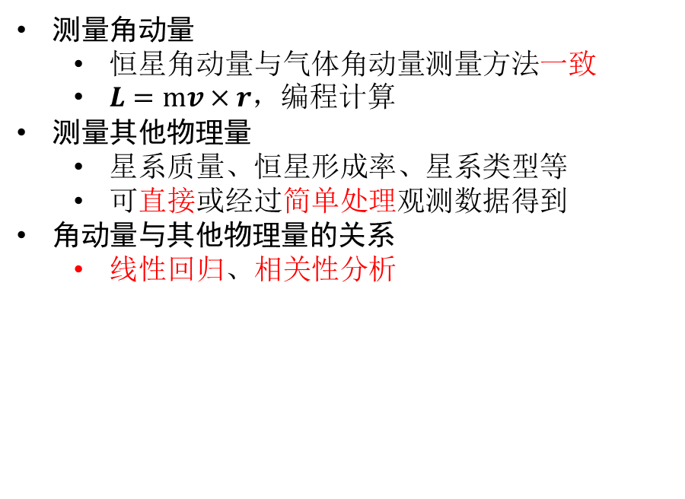
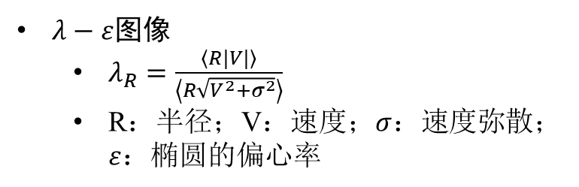
测量角动量
恒星角动量与气体角动量测量方法一致
$L=mv×r，$编程计算
测量其他物理量
星系质量、恒星形成率、星系类型等
可直接或经过简单处理观测数据得到
角动量与其他物理量的关系
线性回归、相关性分析
$λ−ε$图像
$λ_{R}=\frac{\left\langle R|V|\right\rangle }{\left\langle R\sqrt{V^{2}+σ^{2}}\right\rangle }$
R：半径；V：速度；$σ$：速度弥散；$ε$：椭圆的偏心率

Slide 10
一月份
完成文献阅读。
二月份
掌握角动量测量的技术方法。
三月份
完成大样本星系的角动量测量以及相关的星系其他物理特性的测量。
完成本科论文的撰写。
四月份

Slide 11
参考文献
[1]陈冬妮，暗晕的角动量分布及其对盘星系形成的意义，中国科学院上海天文台，博士学位论文，2006
[2]罗志坚，盘状星系形成和演化的半解析研究，中国科学院上海天文台，博士学位论文，2004
[3] Carlton M Baugh. A primer on hierarchical galaxy formation: the semianalyticalapproach. Reports on Progress in Physics, 69(12):3101, 2006.
[4] Longji Bing, Yong Shi, Yanmei Chen, Sebastián F Sánchez, Roberto Maiolino, Rogério Riffel, Rogemar A Riffel, Dominika Wylezalek, Dmitry Bizyaev, Kaike Pan, et al. Mildly suppressed star formation in central regions of manga seyfert galaxies. Monthly Notices of the Royal Astronomical Society, 482(1):194–205, 2018.
[5] Michele Cappellari. Structure and kinematics of early-type galaxies from integral field spectroscopy. Annual review of astronomy and astrophysics, 54, 2016.
[6] Jianhang Chen, Yong Shi, Ross Dempsey, David R Law, Yanmei Chen, Renbin Yan, Longji Bing, Sandro B Rembold, Songlin Li, Xiaoling Yu, et al. The spatial extension of extended narrow line regions in manga agn. Monthly Notices of the Royal Astronomical Society, 489(1):855–867, 2019.
[7] David R Law, Brian Cherinka, Renbin Yan, Brett H Andrews, Matthew A Bershady, Dmitry Bizyaev, Guillermo A Blanc, Michael R Blanton, Adam S Bolton, Joel R Brownstein, et al. The data reduction pipeline for the sdss-iv manga ifu galaxy survey. The Astronomical Journal, 152(4):83, 2016.

Slide 12
参考文献
[8] Ryan C Hickox, Christine Jones, William R Forman, Stephen S Murray, Christopher S Kochanek, Daniel Eisenstein, Buell T Jannuzi, Arjun Dey, Michael JI Brown, Daniel Stern, et al. Host galaxies, clustering, eddington ratios, and evolution of radio, x-ray, and infrared-selected agns. The Astrophysical Journal, 696(1):891, 2009.
[9] Song-lin Li, Yong Shi, Yan-Mei Chen, Martha Tabor, Dmitry Bizyaev, Jianhang Chen, Xiao-ling Yu, and Long-ji Bing. An early-type galaxy with an inner star-forming disc. Monthly Notices of the Royal Astronomical Society, 480(2):1705–1710, 2018.
[10] Yong Shi, Lin Yan, Lee Armus, Qiusheng Gu, George Helou, Keping Qiu, Stephen Gwyn, Sabrina Stierwalt, Min Fang, Yanmei Chen, Luwenjia Zhou, Jingwen Wu, Xianzhong Zheng, Zhi-Yu Zhang, Yu Gao, and Junzhi Wang. Revisiting the extended schmidt law: The important role of existing stars in regulating star formation. The Astrophysical Journal, 853(2):149, feb 2018.
[11] Xiaoling Yu, Yong Shi, Yanmei Chen, David R Law, Dmitry Bizyaev, Longji Bing, Songlin Li, Luwenjia Zhou, Jianhang Chen, Rogemar A Riffel, et al. What drives the velocity dispersion of ionized gas in star-forming galaxies? Monthly Notices of the Royal Astronomical Society, 486(4):4463–4472, 2019.

Slide 13
THANKS

